Slide 1
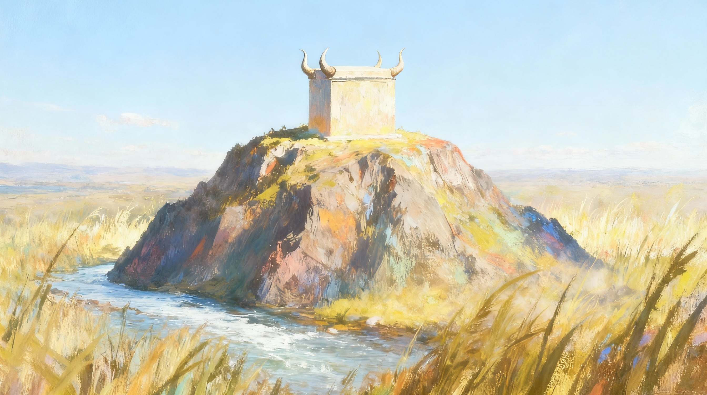
DAK E PINYNO
Lesson 11 mar Desemba 13, 2025

Slide 2
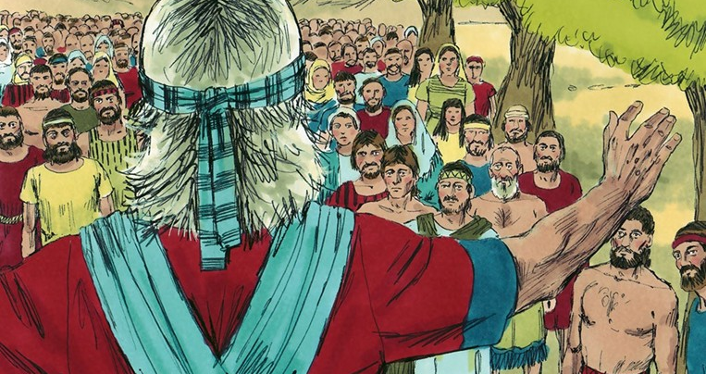

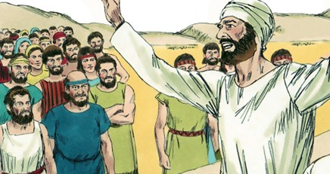
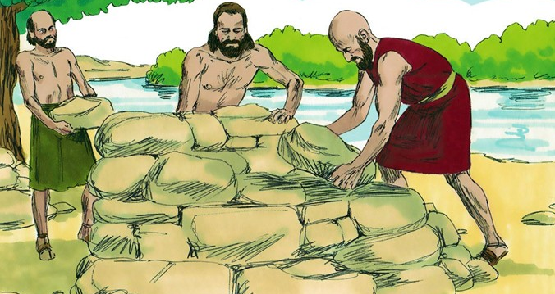
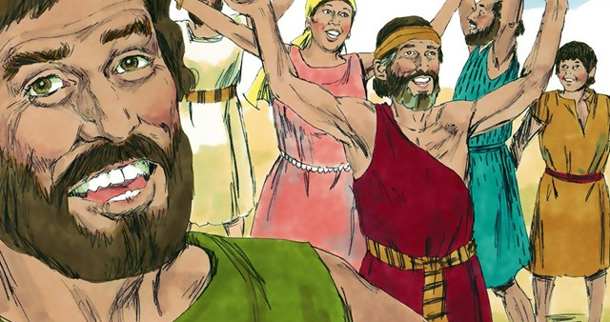
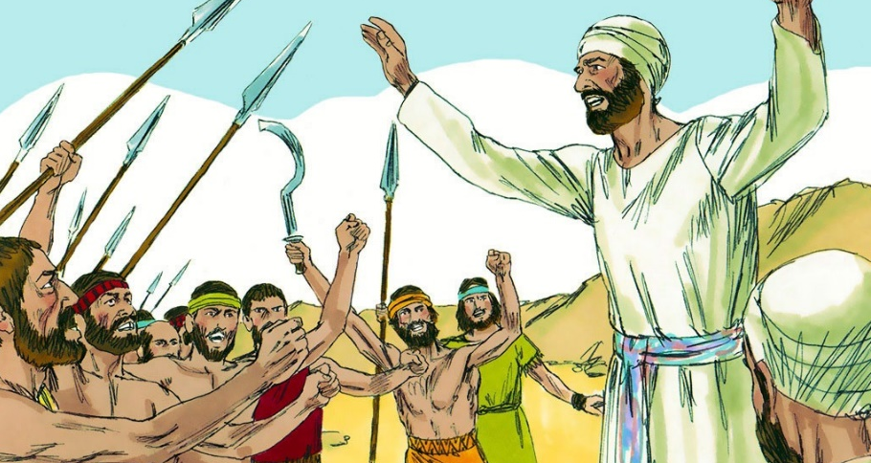
“Dwoko mamuol ema kueyo mirima, to dwoko makwiny to jimbe ajimba” (Ngeche 15:1)

Slide 3

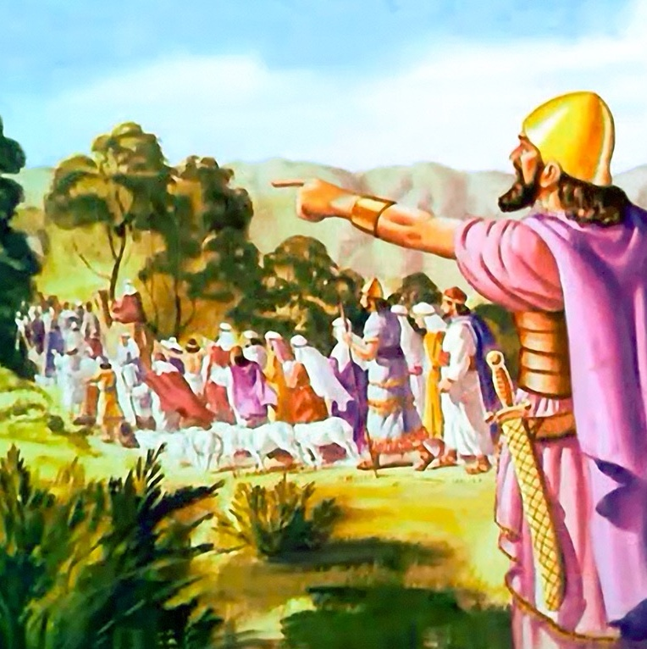
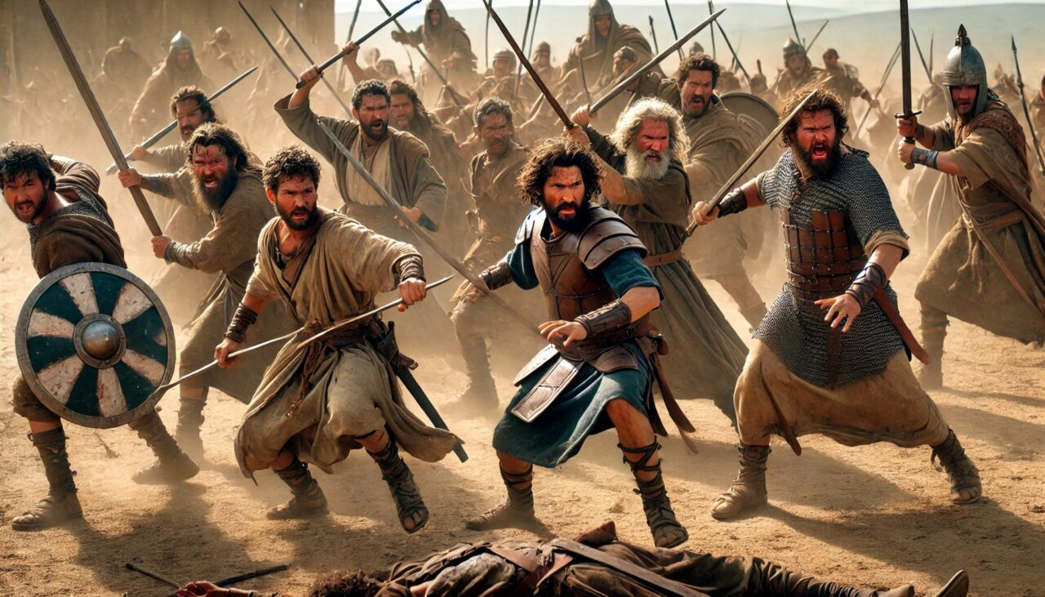

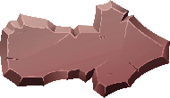


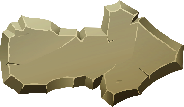
Bang’ higni mang’eny mag lweny, Israel ne oseloyo piny Kanaan, kata obedo ni ne pok oriemb ji duto ma ne odak e pinyno.
Dhoudi ariyo gi nus mane osekawo piny ma yo wuok chieng’ (Ruben, Gad kod nus mar dhood Manase), kendo mane oseng’ado Jordan mondo okony e lweny, ne osechopo chiwruokgi chutho.
Gikone, kinde mar pogruok ne osechopo. Bang’ gwedhogi kendo kwayogi mondo gisik ka gin joadiera ni Nyasaye, Joshua ne ogonegi oriti. To oriti ne ok odhi maber nikech ywaruok maduong’ mane nitie e kind ji mane yot ketho riwruok jo-Israel.
Goyo Oriti (Joshua 22:1-8)
Gima ne okelo tulo (Joshua 22:10-12)
Weche ma odonjnegigo (Joshua 22:13-20)
Dwoko mamuol (Joshua 22:21-29)
Winjruok (Joshua 22:30-34)

Slide 4


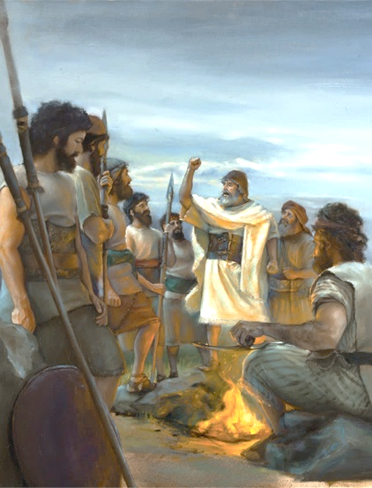
GOYO ORITI
“Neuru ni urito chik duto mane Musa jatich Nyasaye omiyou. Heruru Ruoth Nyasaye ma Nyasachu, kuluwo yorene, kendo kurito chikene. Padreuru kuome, kutiyone gi chunyu duto.”(Joshua 22:5)
Nikech Jordan ne dhi kelo pogruok e kind dhoudi, Joshua nong’ado ni dhoudi ariyo gi nus rieko maber ni gisik gi yie kuom Ruoth Nyasaye (Joshua 22:5):
Heruru Ruoth Nyasaye ma Nyasachu
Kuluwo yorene
Kurito chikene
Kupadoru kuome
Kutiyone gi chunyu duto
Hera e chik ma owinjore oterwa ir Nyasaye. Wahere nikech en ema ne oherowa mokwongo (1 Johana 4:19)
Mano e kaka Joshua nyiso kido ma igeno kuom jogo ma oyiero wuotho gi Nyasaye
Rito chik wuok kuom chuny magoyo erokamano kendo mong’eyo gima Nyasaye osetimo.
Nyaka wapadre gi Nyasaye ma ok waweyo gimoro oketh winjruokno
Wayudo gima wadwaro adier, mor, kod ngima mogundho ka wayie tiyo ni Jachuechwa gi hera

Slide 5


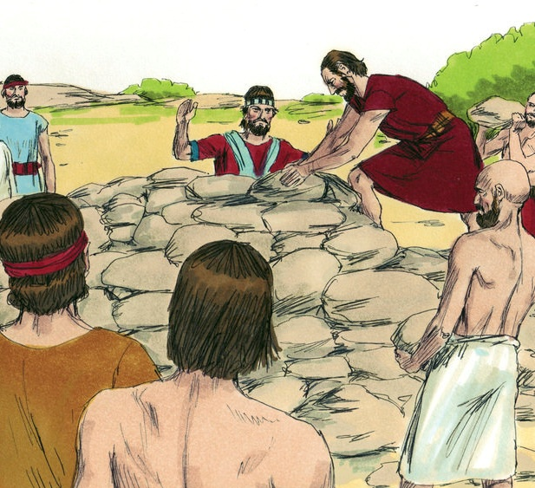
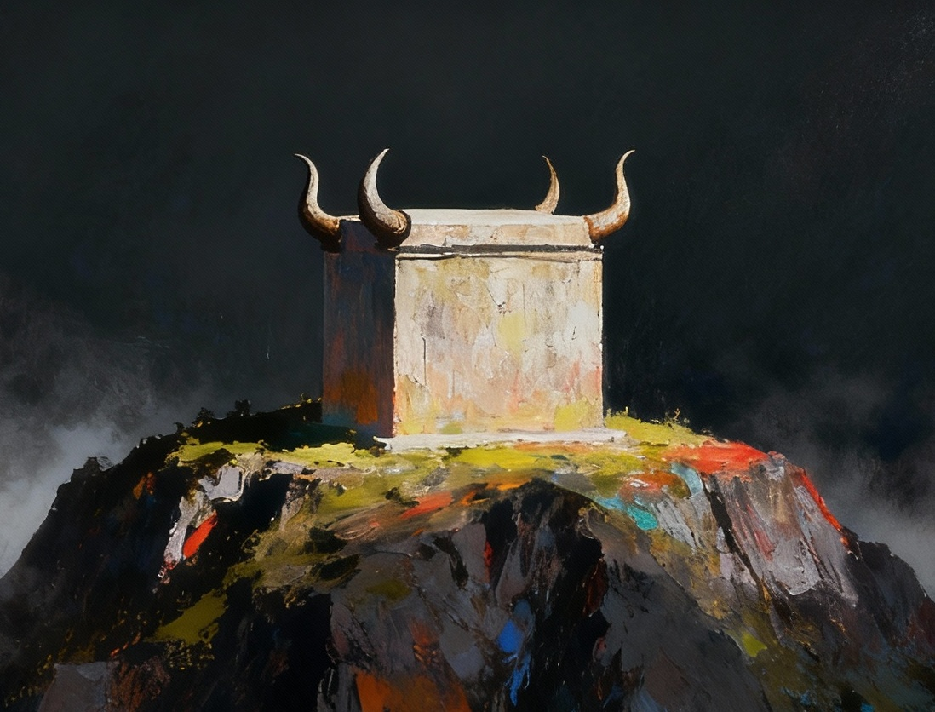
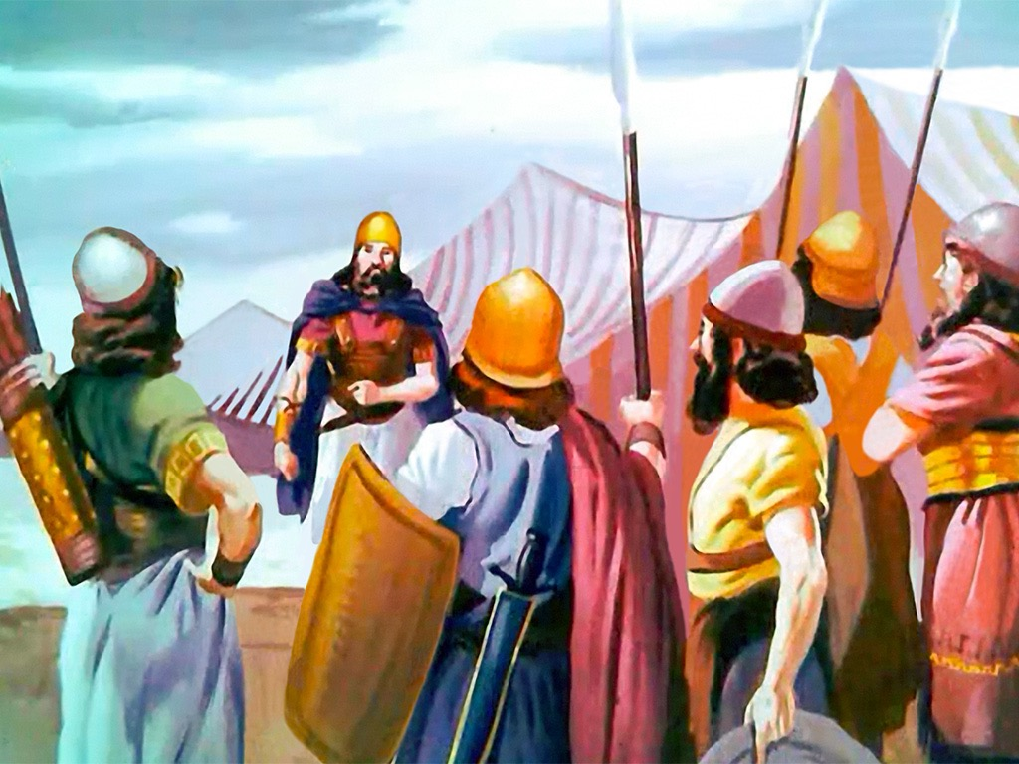
GIMA NE OKELO TULO
“To kane gichopo Geliloth man but aora Jordan, ne gigero kendo mang’ongo mar misango e bath aora kanyo, mane ji nyalo neno gi kuma bor.” (Joshua 22:10)
Machiegni gi kama Joshua ne oketoe rapar mar hono mar ng’ado Jordan, dhoudi ariyo gi nus nogero kendo mar misango machal gi mane nie Hekalu (Josh. 22:10, 28).
Timno ne onenore ka gima en ketho chik mane ogeng’o chiwo misango ka moro amora mak mana e kendo mar wang’o misango e Hekalu (T.Lawi 17:8-9).
Jo-Israel mamoko ne ong’ado mar monjo jowetegi mondo gitiek richono (Josh. 22:12). To Nyasaye ne ogeng’o lweny mane dhi chuero remo mang’eny e kind oganda. Ne oketo joma ok ng’ad bura kapok gineno adiera duto; ne giyie ber bedo gi kiawa; kendo ne giyiero miyo owetegi thuolo mar pimo gi momiyo ne gitimo kamano (Josh. 22:13-14).
Kaka ne ofwenyore, kethone ne en nine ok onyiso owetene gik mane odwaro timo... to mano ok en richo.

Slide 6

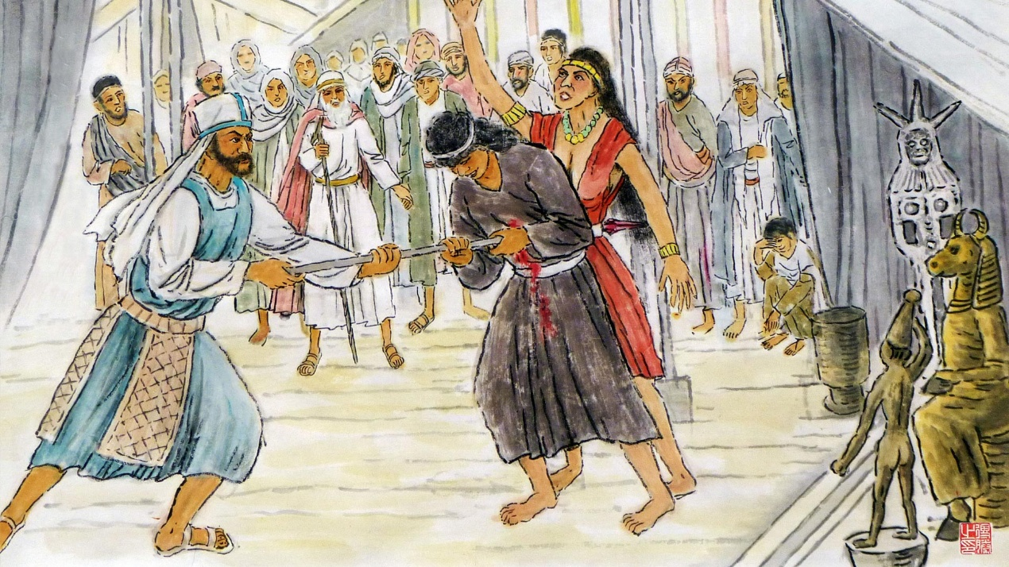
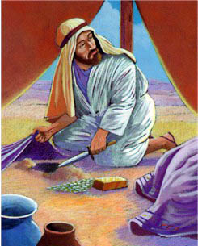
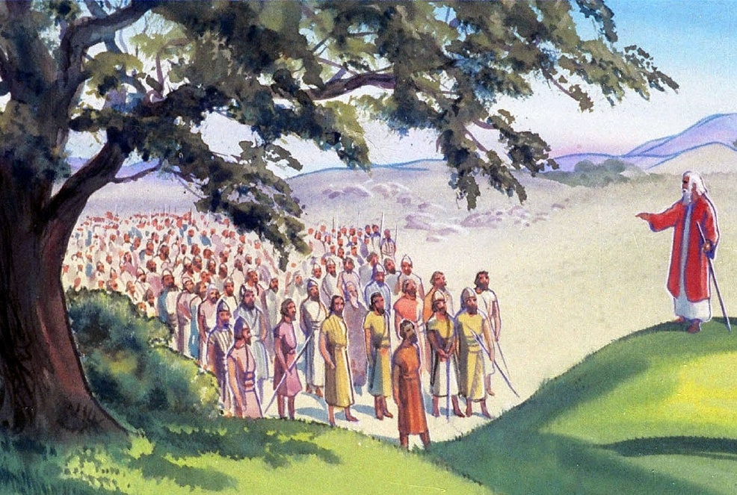
WECHE MA ODONJNEGIGO
“Wabiro e nying jo-Ruoth Nyasaye duto, mondo wapenju gima omiyo usetimo gima rachni e nyim Ruoth Nyasaye ma Nyasach Israel? Useketho ni Ruoth Nyasaye, nikech ugero kendo-mar-misango maru uwegi,kendo uweyo luwe” (Joshua 22:16)
Ang’o momiyo ne oyier Finehas mondo obed jatend komiti ma ne nono gima ne otimore (Josh. 22:13-14)?
Finehas, wuod jadolo maduong’, ne osebedo mager e chungo richo mane itimo e Baal-Peor (Kwan 25:7-8). E wachne, notudo richoni gi richo mar Akan kendo nopore gi richo mane iparo ni dhoudi ariyo gi nus notimo (Josh. 22:16-20).
Gima ne Finehas owacho ne winjore chuth. Kane otim misango e wi kendo mane oger manyienno, Nyasaye ne dhi kumo jo-Israel duto nikech mano (Josh. 22:18b).
Kata kamano, ne omiyogi thuolo mar loso bothno, kapok gitimo richo: ne omiyogi thuolo mar dok e bath Jordan koma Hekalu ne nitie (Josh. 22:19).

Slide 7


DWOKO MAMUOL
“Ka dibed ni wasepiem gi Ruoth Nyasaye, kendo wagero kendowa wawegi mondo wawang’ie misengini, kata watimie misengni mag cham kata mag kue, to Ruoth Nyasaye owuon mondo okumwa.” (Joshua 22:23)
Dhood Ruben gi Gad, kod nus mar dhood Manase, ka ne odonjnegi, ne gitimo gik moko e yor ranyisi maber:
Ne giwinjo weche ma ne odonjnegigo ka gikue mos
Ne giluongo Nyasaye kaka janeno margi
Ne giyie mondo omigi kum kane gitimo richo
Ne gilero adier gik mane omiyo gitimo kamano
Ka jo-Israel ne ok ong’eyo gima ne omiyo owetegi ogero kar misango, pachgi ne odhi kuom: ng’anjo, gombo mar pogruok, kod kum ma Nyasaye ne dhi miyogi.
Adiera ne en: gombo siko ka giriwore gi owetegi kendo geng’o pogruok e kind jo-Israel e kinde mabiro (Josh. 22:24-26).
Kata obedo ni dhoudi mane odonjnegi ne nyalo winjo marach nikech weche mane odonjnegigo ne ok adieri kendo ne ginyalo ng’anjo, dwokogi mamuol ne ogeng’o lweny.

Slide 8

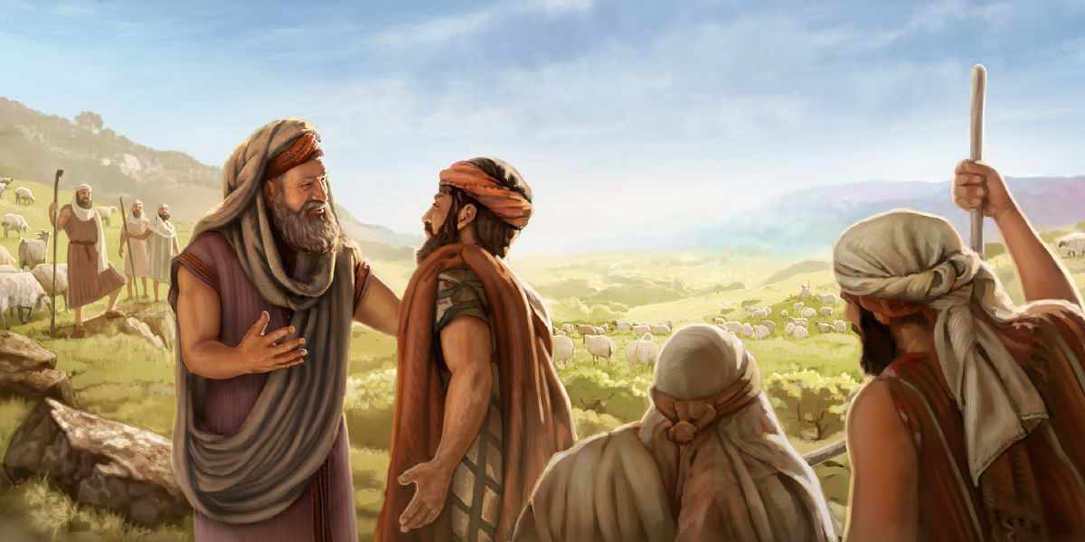
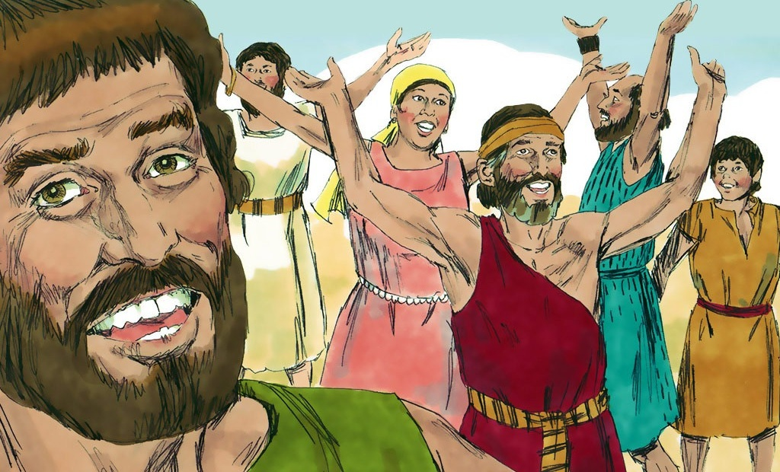
WINJRUOK
“Jo-Israel ne mor gi wachgi, mine gipako Ruoth Nyasaye, kendo ne giweyo wach dhi kedo kod jo-Ruben gi jo-Gad, kendo ketho pinygi.” (Joshua 22:33)
Kane gineno ni ketho mane gidonjonegigo ne ok en adier, Finehas kod jotelo mag jo-Israel ne obedo gi mor (Josh. 22:30-31). Kor ka korgi, ka jo-Israel ne ong’eyo adier, ne gimor kendo gipako Nyasaye (Josh. 22:32-33).
Kuom ranyisigi, waneno okenge ma inyalo duokgo kue e tudruok mag ji e ot, kanisa, gi oganda, ka weche machal kamago otimore:
Kik irikri e ng’ado wach
Wuo kuom chandruok mineno kata ma iparo kapok ichopo e ng’ado wach
Ikri mar tuonori mondo kue obedie
Chiw dwoko mamuol ka odonjni
Bed mamor kendo mi nying Nyasaye duong’ ka kue oyudore kendo
Wacho gik manie pachwa

Slide 9

“Koro nyithind Gad kod Ruben noketo ewi kendo margi weche mane ondiki ma nyiso gima nomiyo ogere; kendo ne giwacho ni, “Obiro bedo janeno e kindwa ni Ruoth Nyasaye e Nyasaye.” Omiyo, ne gitemo mondo gigeng’ paro maricho e kinde mabiro kendo mondo gigol gik ma nyalo miyo gibedo gi tem.
E kinde mang’eny pek madongo wuok kuom wach moro matin ma ng’ato ok owinjo tiende maber, kata mana e kind joma nigi paro ma beyo ahinya; kendo ka onge tim mar luoro kod ng’uono, to kata mana tho nyalo wuokie [...]
Ng’ado bura kata kuodo wich pok oywayo ng’ato oa e chung’ marach; to gimedo mana tero ji mang’eny mabor ahinya gi yo makare kendo medo chunygi bedo matek mondo kik giyie gi adieri. Chuny mar ng’wono, tim makare, kod kido mamuol nyalo reso ng’at ma otimo richo kendo umo richo mang’eny.”
EGW (Patriarchs and Prophets, pp. 519)

